Slide 1
Úvod do dějin Ukrajiny
PhDr. Petr Kalina, Ph.D.

Slide 2
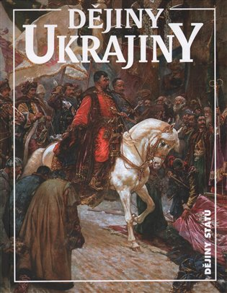

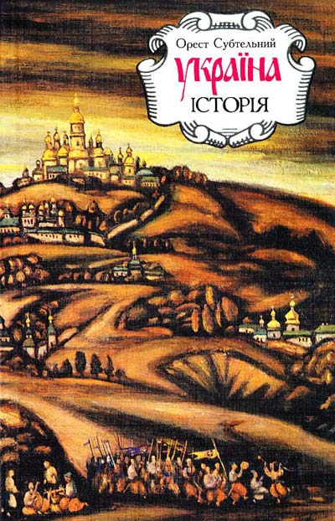
Literatura
Jan Rychlík, Bohdan Zilinskyj, Paul Robert Magocsi: Dějiny Ukrajiny, Praha : Lidové noviny 2015
Павло-Роберт Маґочій: Україна. Історія її земель та народів, Ужгород 2012
Орест Субтельний: Україна. Історія

Slide 3
Dějiny Ukrajiny
dějiny Ukrajinců
nebo
dějiny území, které se dnes nazývá Ukrajina?

Slide 4
Dějiny Ukrajiny
ukrajinská historiografie
(Mychajlo Hruševskyj)
ruská historiografie
polská historiografie

Slide 5
